Slide 1

Создание телеграм бота на python
Имя докладчика: Шайхутдинов Аяз

Slide 2

Цели проекта
Создание телеграм бота
Получение навыков в разработке чат-ботов
Изучение библиотеки aiogram

Slide 3
Идея проекта
Создание магазин бота в для продажи товаров и услуг

Slide 4
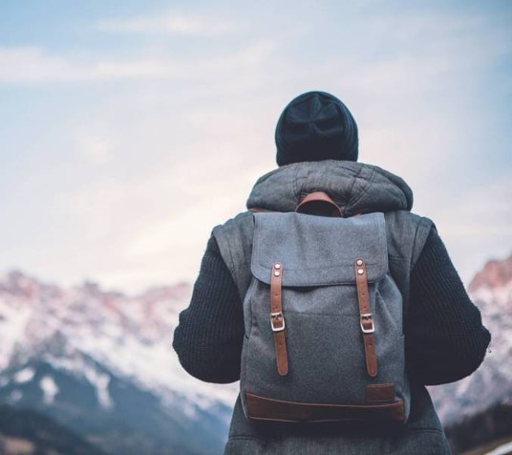
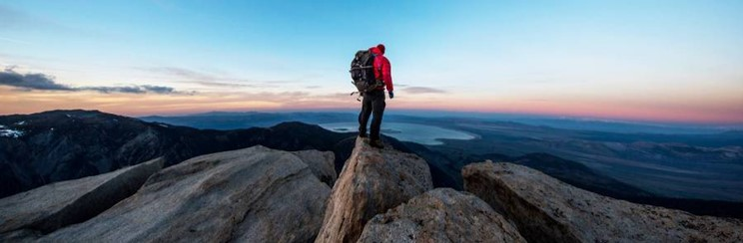
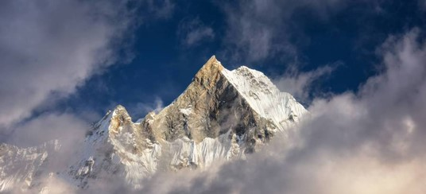
Реализация

Slide 5
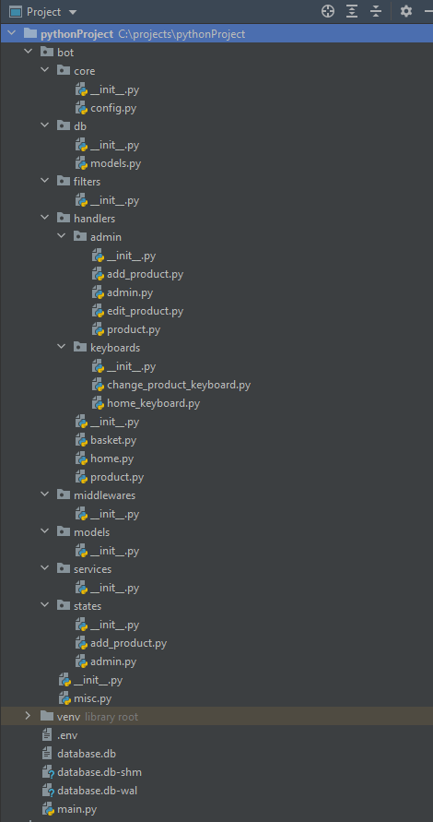
Структура

Slide 6
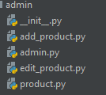
Админ панель
Есть функция добавление товара
Лист товаров
Изменение и удаление товаров
Проверка на админа

Slide 7

Клиент часть
Корзина
Лист продуктов

Slide 8
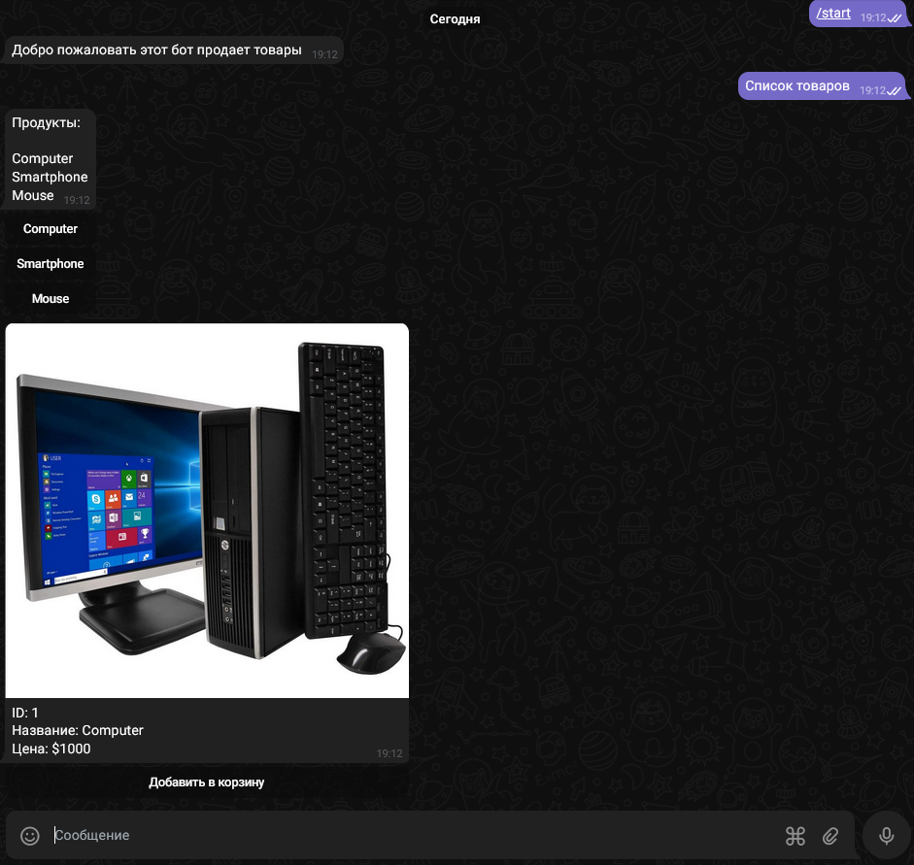
Результат
Телеграм бот с возможностью создавать и редактировать товары как администратор и покупать их как клиент.

Slide 9
Заключение
Был создан бот-магазин в Telegram
Была изучена библиотека aiogram
Были получены навыки в разработке чат-ботов

